Slide 1
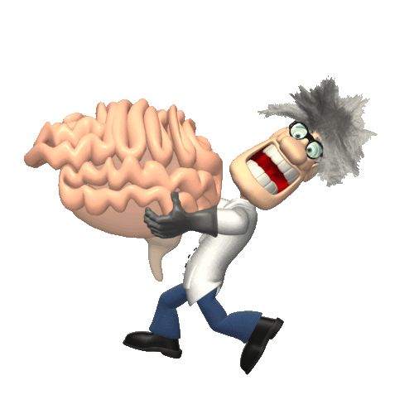
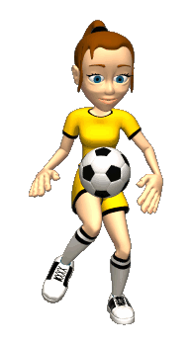
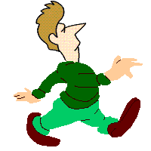
Строение тела человека
На земле он всех сильней,
Потому что всех умней.(человек)
Презентация для детей подготовительной группы.
Подготовила: Гусева Е.Г. Инструктор по физической культуре I квалификационной категории
МДОУ «Детский сад № 41 р.п. Петровское»

Slide 2
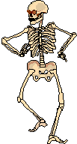
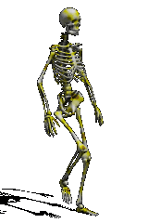
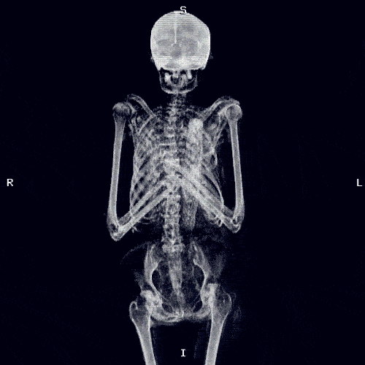
Скелет
Чтоб на кисель не походить, На скользкую медузу, Скелет у всех нас должен быть, И он нам не обуза. Пусть нет его у червяка, Какой-нибудь амёбы, У стрекозы и мотылька, А нам он нужен, чтобы Играть в футбол, ходить в кино И плавать в речке летом. Мы не смогли бы ничего, Не будь у нас скелета. Суставы гибкие согнём, Пробежку начинаем... Скелет опорой служит днём, А ночью отдыхает!

Slide 3
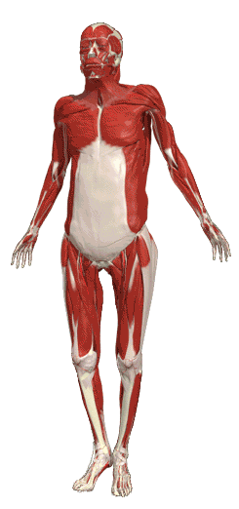

Slide 5
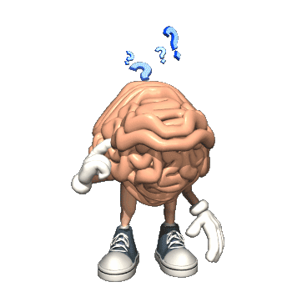

Slide 6
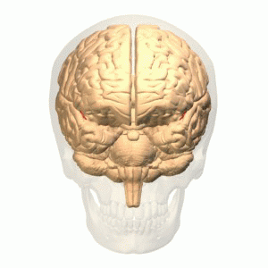
Органы – моя семья. Управляю ими я.
Главнее его Нам с тобой не найти, Заставит он сесть И заставит идти. Запомнит стишок И задачку решит, И шуткою новой Всех рассмешит. Придумал он радио И телефон, Машины, ракеты — Это всё он. И книги на полках Библиотек... И трудится мозг Пока жив человек!

Slide 7
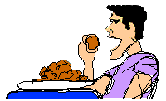
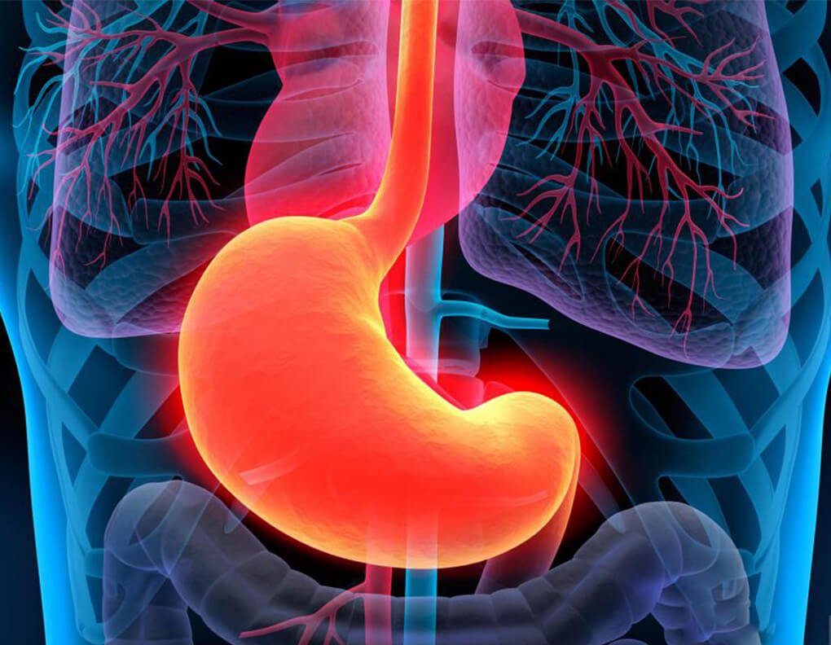
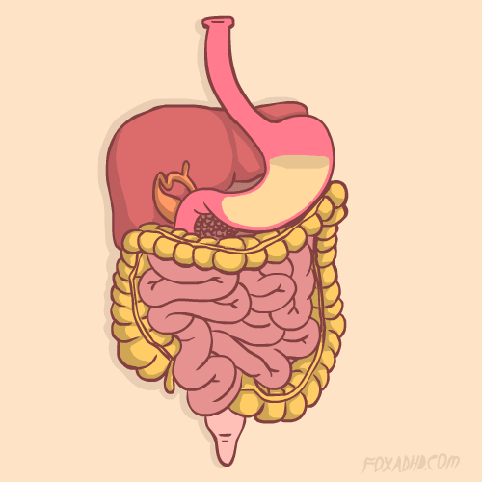
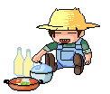
Все сказку про Красную шапочку знают, Но только вот здесь заковырка какая: Бабушка в волчьем сидела желудке! Скажу вам, что это лишь милая шутка. Желудок размером не очень велик, И бабушек прятать он не привык, У человека и зверя любого Служит желудок совсем для другого. Соком желудочным пищу польёт, Побудет чуть-чуть она здесь — и вперёд. Конфета, ватрушка или печенье Дальше отправятся без промедленья!

Slide 8
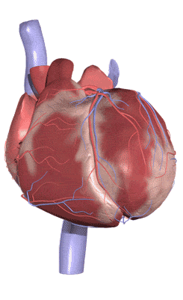
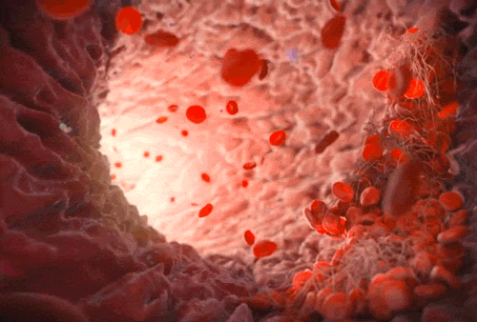
В груди у каждого из нас И день, и ночь, и всякий час Мотор стучит чудесный. Конечно, вам известный. Любой его назвать бы смог: Лишь только жизни огонек Однажды разгорится — Начнет тут сердце биться. Оно, как маленький насос, Совсем не в шутку, а всерьёз Качает кровь, качает И устали не знает. И если кто из нас сидит, Читает или пишет, Оно тихонечко стучит, Его мы и не слышим. Но если быстро побежать Иль сказку стоит услыхать Про злого Бармалея — Забьется посильнее. Моторчик наш, он непростой, Он не железный, а живой. Он тосковать умеет, И любит, и жалеет!

Slide 9
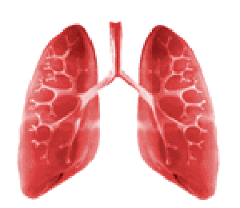
Дыхательная система обеспечивает организм кислородом и помогает удалять углекислый газ.
Лёгкие
Ходим мы, играем, пишем, И все время дышим, дышим. Ведь для этого недаром Есть у всех нас легких пара. И они, подумать только, Все разделены на дольки, Невесомы и воздушны. Наши легкие послушно Выдох делают за вздохом. Нам без них пришлось бы плохо!

Slide 10
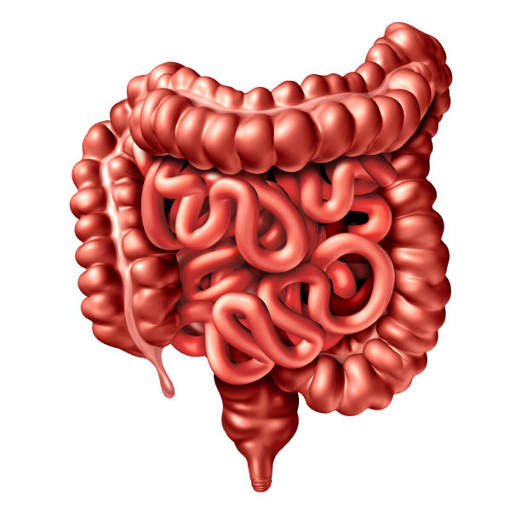

Slide 11
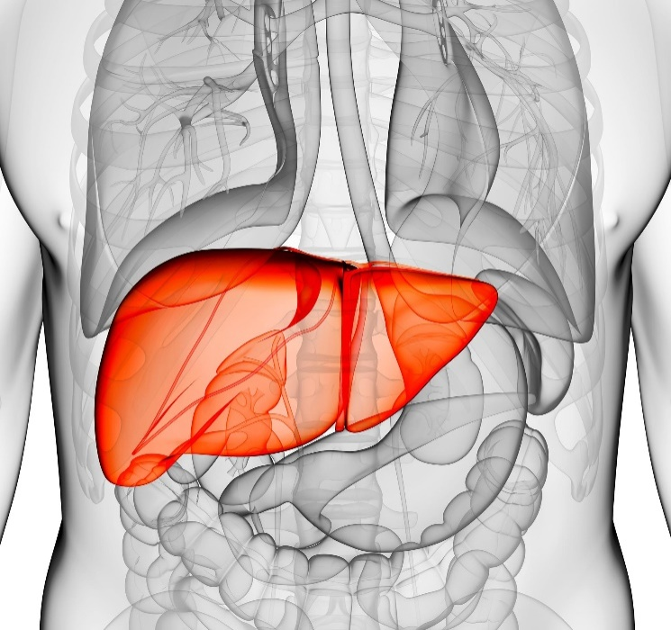
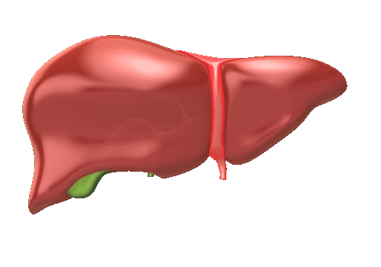
Ну, а теперь расскажу вам про печень. Знайте, что надо её поберечь нам. Печень устроилась, как королева, Конечно же, справа, а вовсе не слева. Зачем она нам? Я отвечу, к примеру, Является печень защитным барьером. Первый удар на себя принимает. Если попалась отрава какая. Ну а ещё, словно тайный заводик, Желчь постоянно она производит. С этой работой своею незримой Печень нам просто необходима!

Slide 12
Физминутка
Озорные ножки ходят по дорожке
Шея крутит головою вправо,
влево оборотик
Покажи мне где животик?
Наше тело подтянулось,
как березонька стройна
Стала ровною спина
А теперь все подтянулись
И друг другу улыбнулись

Slide 13
Все дети разные и одновременно похожие, потому что тело состоит из одинаковых частей: головы, шеи, туловища, рук и ног. Голова может думать, смотреть, дышать, различать запахи и вкус, но не сама, а с помощью органов, которые находятся на голове: глаза, уши, нос и рот.

Slide 14
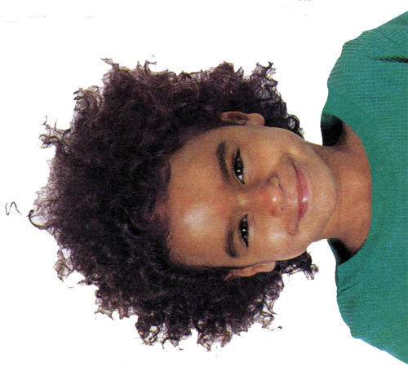
Горшочек умен,
Семь дырочек в нём. (голова человека)

Slide 15
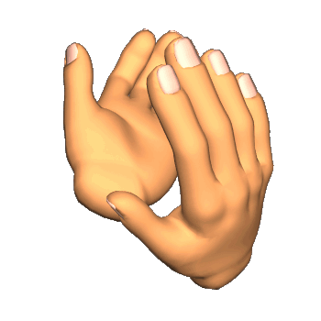
Пятерка братьев неразлучна.
Им вместе никогда не скучно.
Они работают пером,
Пилою, ложкой, топором. (пальцы рук)

Slide 16
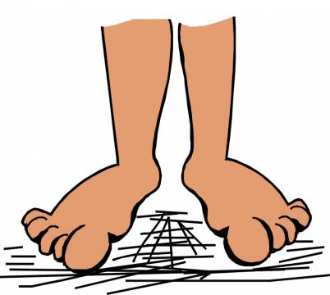
Мы на них стоим и пляшем,
Ну а если им прикажем,
Нас бегом они несут.
Подскажи, как их зовут? (ноги)

Slide 17
На ночь два оконца сами закрываются,
А с восходом солнца сами открываются. (глаза)

Slide 18
Шум дождя оно поймало,
Утра тихое начало,
Мамин голос, папин шаг,
Слышит, если что не так! (ухо)

Slide 19
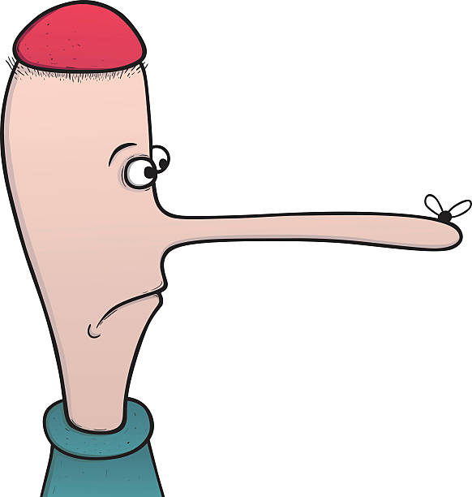
Он бывает самым разным:
Маленьким, большим и важным,
Длинным, тонким и горбатым,
Толстым или конопатым (нос)

Slide 20
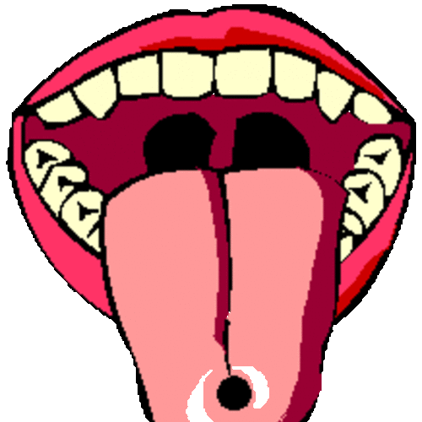
Всегда он в работе, когда говорим,
А отдыхает, когда мы молчим. (язык)
В одной комнатушке соседи живут.
Одни все кусают, другие – жуют. (зубы)

Slide 21
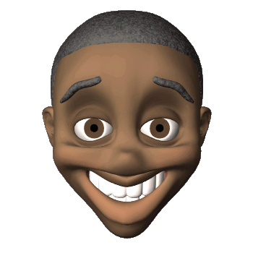
Дидактическая игра «Покажи что».
Покажи где у тебя голова?
-Покажи голову своего соседа, погладь ее.
-Покажи свой носик, покажи носик своего друга погладь ее.
-Вытяни шею, как гусь.
-Покажите своий ушки.
-Откроите рты, и закройте.
-Улыбнись. Подари улыбку своему соседу.Все это относиться к частью тела.

Slide 22
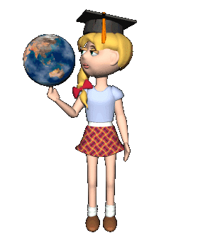
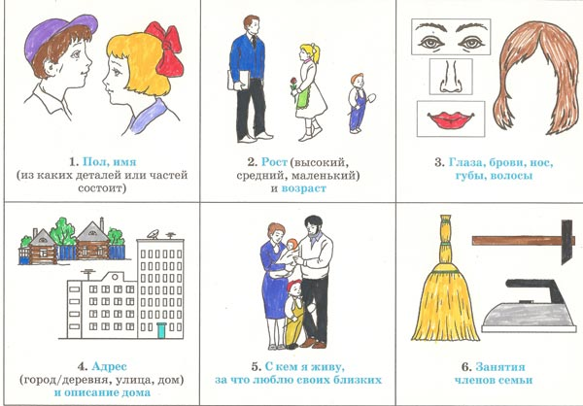
Алгоритм «Расскажи о себе».

